Slide 1
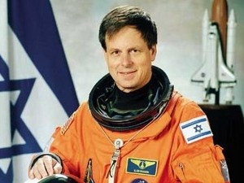
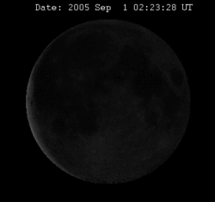

Slide 2
מים על הירח
חט"ב בגין נס ציונה
מורה מנחה: ליאת חדד
שמות המשתתפים:
יובל יחיעם, יוסי שוחמי, אור סופר,
קורל רוזנר , תמר שטוירמן , אביב סלע
נועה קובוס, אוראל סוניגו, גיל חבצלת,
תמר אוברקוביץ ,עידן פינקר .

Slide 3
פרויקט הימצאות מים בירח
מבוא לפרויקט:
בנובמבר 2009, בעקבות הממצאים שסיפק לוויין המחקר LCROSS, נאס"א הודיעה כי לפיה נמצאו מאגרי קרח גדולים באזור הקוטב הדרומי של הירח.
נוכחות מים על הירח זהו גורם חשוב בניסיון להקים מושבה על פני הירח שיהיה יעיל מבחינת עלויות, וזאת מאחר שהעברת מים מכדור הארץ יקרה.

Slide 4
שטח פני הירח
מכתשים : למעלה מחצי מיליון מכתשים, שנוצרו ע"י התנגשויות של אסטרואידים ושביטים על פני שטח הירח. ישנם מכתשים עמוקים (כ- 4 ק"מ עומק).
רגוליט : קרקעת הירח. זהו חומר אבקתי דק מאוד, המרכיב את רוב שטח פני הירח.
רמות : האזורים הבהירים על פני הירח, הם גבוהים יותר ממרבית פני הירח. הרמות נמצאות בהארה תמידית ( 80% מהיממה הירחית) .

Slide 5
מידע נוסף על הירח
קיים הבדל טמפרטורות עצום בין היום (100 מעלות צלזיוס) ללילה (170- מעלות צלזיוס).
בתחתית המכתשים נמצא קרח שמקורו, סוברים, מהתנגשויות שביטים ומטאוריטים.
בשל הנטייה הקלה של ציר הסיבוב של הירח, כמה מכתשים עמוקים הסמוכים לקטבים לא נחשפים מעולם לאור המגיע מן השמש ולכן המים נשארו במצב צבירה מוצק.

Slide 6
מטרת הפרויקט
תכנון משימה מאוישת שמטרתה הפקת מים מהקרח שנמצא על הירח.
המים ישמשו לצרכים השוטפים של בסיס על הירח.
מהמים ניתן להפיק חמצן ומימן לתפעול שוטף.

Slide 7
הפקת מים בירח
ברמה: הקמת מתקנים להפקת אנרגיה חשמלית לצורך הפעלת המיכון במפעל.
במכתש:
א. יופעלו כלי רכב יעודיים לריסוק, אסיפת חומר והובלתו.
ב. הקמת מתקן להפרדת הקרח ע"י מערכת קרני מייזר.
ג. הובלת הקרח לרמה למתקן אחסון מבודד.

Slide 8
1.הפקת החשמל
השיטה מבוסס על ניצול הפרשי הטמפרטורה בין המכתש לרמה היכולים להיות בין 100-150 מ"צ ליצירת "קיטור" חמצני .
יוצב מדחס בתחתית המכתש שיזרים חמצן במצב נוזלי בצינורות לרמה (החמצן יופק מפירוק תחמוצות הנמצאות על הירח או מפירוק המים) .
במכתש:

Slide 9
טורבינה ליצור חשמל
קולטי חום
צינור גז
מעבה
מתקן להפקת מים

Slide 10
1. הפקת החשמל
ברמה: א. יוצבו סלעים הצבועים שחור שיקלטו את קרני השמש (קולטי חום).
ב. קולטי חום אלה יחממו את החמצן הנוזלי
שבצינורות ויאדו אותו.
ג. גז זה יוזרם אל טורבינה סמוכה שתפיק
חשמל.
ד. מהטורבינה הגז יזרום בצינורות מטה
במסלול המעגלי והסגור דרך מעבה
במכתש בטמפרטורה גבוהה .

Slide 11
יתרונות התהליך המוצע
יעילות גבוהה (כ- 70%) בגלל הפרשי הטמפרטורה.
2.אין צורך בקולטי שמש יקרים.
3.ניתן להפיק כמויות אנרגיה גדולות
4.ניתן להפיק אנרגיה גם בלילה (ע"י שימוש באוגרי חום)

Slide 12
סיכום יתרונות התהליך המוצע
5.ניתן לייצר אנרגיה גם באזורים הנמוכים (ע"י הוספת טורבינה נוספת במכתש)
6.ניתן לנצל את החום השיורי שנוצר באזור הנמוך
7.ניתן לנצל את זרימת הגז הנוזלי בצינור ע"מ להעלות מים

Slide 13
2.כלי רכב רובוטי במכתשים
מטרתו: ריסוק והובלת הקרח המעורב עם קרקעת הירח.
צורת כלי הרכב: דומה לקומביין תבואתי המותאם לעבודה על הירח.
גופו החיצוני וזרוע החיתוך: יהיו עשויים מסגסוגת אלומיניום 2024.
המנוע: יהיה חשמלי ובעל מצבר של שבע שעות עד לריקונו.

Slide 14
לגוף המכשיר יתחברו פנסים בעוצמה של W2500
חישור הגלגל יהיה עשוי מאלומיניום וקוטרו יהיה 81 ס"מ . הצמיג יהיה עשוי אבץ ברוחב של 23 ס"מ .
רצועות טיטניום יכסו 50% משטח הנגיעה עם הקרקע על מנת לספק חיכוך ובכך יתר כוח משיכה עם הקרקע

Slide 15
המאסף הקדמי יהיה רחב לתכולה מירבית של גושי קרח.
מיכל נייד יצטרף למכשיר ויגרר בגודל של 900 מ"ק.
השליטה על המכשיר תתבצע אוטומטית על ידי רובוט עם אפשרות לשליטה מאוישת מבסיס המפעל ברמת המכתש.

Slide 16
3.מתקן הפרדה
גנרטור
מקרן גלי מיקרו
קרן מייזר
מערכת הובלה לאדמת הירח
1.מתקן להפרדת הקרח
צינור גז
מסוע

Slide 17
3. מתקן הפרדה
מטרתו: אגירת אדמת הירח שנאספה ע"י
הקומביין והפרדת הקרח מהקרקע.
מבנה המתקן:
1. מתקן להפרדת הקרח: בעל מסוע הנע בצורה מעגלית ועליו שכבה דקה של אדמה. המתקן בעל תקרה שקופה (זכוכית או פלסטיק).
2. מקרן גלי מיקרו (L.E. F) שיקרין גלי מייזר מהרמה למתקן המסוע במכתש דרך התקרה שקופה.
מהקרח יוסע לרמה על גבי מסוע נוסף או שהוא יצורף לצינור גז החמצן שיעלה אותו למעלה ע"י כניסה ויציאה חד כיוונית .

Slide 18
3. מתקן הפרדה
תהליך ההפקה:
קרן המייזר תשלח מהרמה דרך התקרה למתקן
המכיל את המסוע. הקרן תפגע רק במולקולות הקרח
ותאדה אותם. האדים יפונו מהתקרה ע"י מכשיר דמוי
מגב ויעברו דפוזיציה חזרה לקרח.
הקרח יועלה לרמה במסוע נוסף, או שהוא יצורף
לצינור גז החמצן שיעלה אותו למעלה ע"י כניסה
ויציאה חד כיוונית .

Slide 19
יתרונות מתקן ההפרדה
לא מתבזבזת אנרגיה על חימום אדמת הירח- קרינת המיקרו מחממת רק את המים שמהווים 5% בלבד מהאדמה
ההפרדה בין המים לאדמה קלה מאחר והמים הופכים לאדים וחוזרים ומתמצקים על תיקרת המתקן .

Slide 20
המשך יתרונות מתקן ההפרדה
3. ניתן לייצר את קרן המייזר קרוב לגנרטור ולשלוח אותה למטה מבלי להעביר קווי חשמל עד קרקעית המכתש.
4. באזור הנמוך ניתן להפוך חלק מקרינת המיקרוגל בחזרה לאנרגיה חשמלית בצורה יעילה ולהשתמש בחשמל לצורך הפעלת המתקנים.

Slide 21
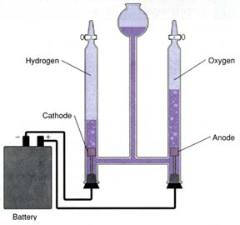
דרכים להפקת חמצן ומימן
1. אלקטרוליזה של מים
אלקטרוליזה היא פירוק כימי של חומר על ידי זרם חשמלי .
על ידי הזרמת חשמל באופן מבוקר דרך אלקטרודות למים , ניתן לפרק את המים לשני היסודות מהם המים מורכבים , חמצן ומימן ביחס ( נפחי) של 1:2

Slide 22
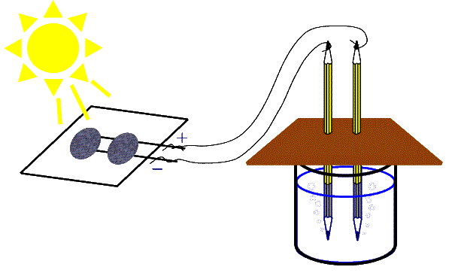
אלקטרוליזה של מים ע"י לוחות סולאריים

Slide 23
דרכים להפקת חמצן ומימן
הפוטוסינתזה, שימוש באור וחום להפרדת מולקולת המים (כפי שמתבצעת בטבע ע"י הצמחים).
החידוש: השיטה פותחה במכון וייצמן, תוך שימוש בצבר של מולקולות אורגניות, שבמרכזן ממוקם אטום של המתכת רותניום ("צבר חכם").
2. פוטוסינתזה

Slide 24
שלבים בפוטוסינתזה מלאכותית
בכל שלב של התהליך, עובר הצבר החכם שינויים כימיים שמאפשרים את קיומו של השלב הבא.
נוכחות הצבר החכם גורמת לשבירה של מולקולת המים, כך אטום מימן אחד נקשר לחלק האורגני של הצבר, וקבוצת הידרוקסיד נקשרת למרכז המתכתי.
שלב החום: מוסיפים מים לתערובת ומחממים אותה לטמפרטורה של 100 מעלות צלסיוס. שלב זה גורם לשחרור גז מימן מהצבר תוך קשירת קבוצת הידרוקסיד נוספת למתכת .

Slide 25
המשך שלבים בפוטוסינתזה מלאכותית
3. שלב האור : האור מספק את האנרגיה הדרושה
להתלכדותן של שתי קבוצות הידרוקסיד, וליצירת
מי-חמצן (H2O2). זהו חומר בלתי יציב ולכן
אטום חמצן משתחרר. בהמשך מתלכדים שני
אטומי חמצן ליצירת מולקולה של גז חמצן.
בסיום שלב זה הצבר חוזר למצבו המקורי כך ששוב ניתן להשתמש בו למחזור חדש של תגובות.

Slide 26
התוצרים: חמצן
שימושים :
נשימת הצוות
להפעלת מערכת החימום
להערכתנו , דרוש כ -5 ק"ג חמצן בשנייה ויזרמו כ -3 טון חמצן במערכת .

Slide 27
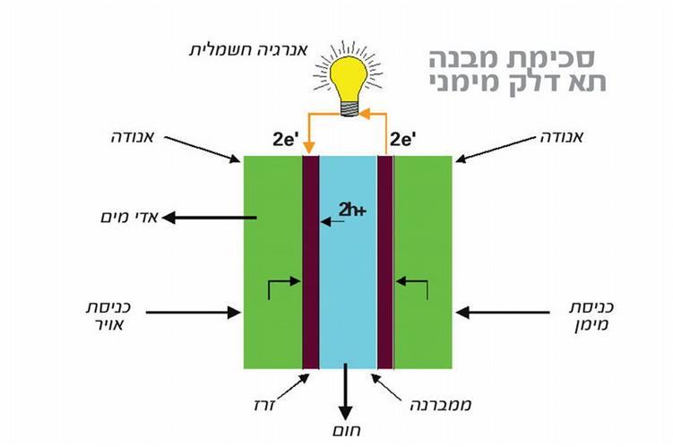
התוצרים: מימן
תא דלק אשר ממיר אנרגיה חשמלית לזרם חשמלי.
שימוש : דלק חלליות

Slide 28
התוצרים: מימן
המערכת מורכבת מ - 4 חלקים עיקריים:
אנודה – הצד השלילי של תא הדלק שדרכו מוזרם המימן
קתודה – הצד החיובי של תא הדלק שדרכו מוזרם חמצן.
3. ממברנת החלפת פרוטונים – לוח בעל יכולת סינון של חלקי האטום כך שרק פרוטונים בעלי מטען חשמלי חיובי יכולים לעבור דרכו.
4. זרז – אבקת פלטינה על גבי נייר פחם או בד דקיק.
שימוש : דלק חלליות

Slide 29
תהליך שימוש במימן כדלק לחלליות:
המימן מגיע לאנודה ובא במגע עם הזרז. אופן פיזור אבקת הפלטינה על נייר הפחם יוצר פני שטח מחוספסים של הנייר וכך נוצר שטח פנים גדול מאוד למגע בין מולקולות המימן לפלטינה.
2. בטמפרטורה של כ - 80 מעלות, הפלטינה גורמת למימן להתפרק ליונים, חלקים טעונים במטען חשמלי חלקם חיוביים – פרוטונים וחלקם שליליים אלקטרונים.

Slide 30
המשך התהליך :
3. הממברנה מאפשרת רק לפרוטונים לעבור ואילו האלקטרונים מופנים דרך "תעלות" למעגל חשמלי חיצוני ושם הם מפעילים את המנוע.
4. הפרוטונים מסתננים דרך הממברנה ושם הם מתחברים עם מולקולות החמצן (הזרז שובר את מולקולת החמצן לשני אטומים), ועם אלקטרוני המימן שמגיעים מסביב ליצירת מים בחום רב, כלומר קיטור שניתן לנצל אותו לתהליכים נוספים.

Slide 31
יתרונות תהליך שימוש המימן כדלק:
נצילות של כ- 80% מהאנרגיה.
ניתן לנצל את הקיטור להפקת חשמל.
חומר הדלק היעיל והנקי ביותר שקיים בטבע - בשריפת מימן נוצרים מים ולכן דלק מימני לא מזהם את הסביבה- אין פליטה של פחמן דו חמצני – גז החממה העיקרי, אין פליטה של תחמוצות חנקן ופיח.
• ביטחון אנרגטי - אין תלות אנרגטית ביצואניות נפט או
גז וגחמותיהם.
• מצוי בשפע בטבע בצורות שונות - זמינותו הבלתי
מוגבלת שכן הוא ניתן להפקה כמעט מכל דבר.

Slide 32
סיכום יתרונות המערכת המוצעת
תהליך "ירוק" אשר אינו פוגע ומזהם את
סביבת הירח.
המערכת משתמשת באנרגיה מתחדשת ורציפה שאינה תלויה במשאבים מכדור הארץ.

Slide 33
נתונים-צרכי המשלחת
מספר אנשי צוות: 20 ~
כמות מים נדרשת לבן-אדם: יום/ליטרים 100~
סה"כ מים נדרשים: יום/ליטרים 2000~
הספק חשמלי נדרש (לא כולל הפקת מים) :200KW ~
דרש הספק ממוצע של כ-1 MegaWatt

Slide 34
חישובים
מסת הציוד שישלח מכדור הארץ
גנרטור: 5000kg ~
צנרת גז: ~ 1000 kg
מערכת הפקת מים: 4000kg ~
מבנים: 5000kg ~
ציוד נוסף: ~ 15000 kg
סה"כ כ-30 טון ציוד
(עפ"י נתוני טיל סטורן 5 שסחב את אפולו ניתן להעביר אף 50 טון במסע אחד.)
סה"כ זמן הקמה: 5 שנים.

Slide 35
מקורות מידע
http://www.hayadan.org.il/moon-water-010403
http://www.space.com/7987-tons-water-ice-moon-north-pole.html
http://www.universetoday.com/58410/water-ice-found-on-moons-north-pole/
http://www.space.com/7328-official-water-moon.html
http://he.wikipedia.org/wiki/%D7%94%D7%99%D7%A8%D7%97
http://news.cnet.com/8301-19514_3-10397711-239.html
http://en.wikipedia.org/wiki/Lunar_water
http://nssdc.gsfc.nasa.gov/planetary/ice/ice_moon.html
http://www.hayadan.org.il/kaguya-cant-find-water-on-the-moon-2610088/
http://lcross.arc.nasa.gov
http://www.energianews.com/newsletter/files/45c97a018aee38bb7ab7e6ce5861a4f2.pdf
http://www.hayadan.org.il/new-sepreation-method-for-water-0704092/

Slide 36
http://he.wikipedia.org/wiki/%D7%A8%D7%9B%D7%91_%D7%94%D7%A0%D7%93%D7%99%D7%93%D7%94_%D7%94%D7%99%D7%A8%D7%97%D7%99
http://he.wikipedia.org/wiki/%D7%A1%D7%92%D7%A1%D7%95%D7%92%D7%AA_%D7%90%D7%9C%D7%95%D7%9E%D7%99%D7%A0%D7%99%D7%95%D7%9D
http://www.bareket-astro.com/contact-bareket-observatory
http://www.youtube.com/watch?v=6KrSiT0HVx4
http://www.hayadan.org.il/prototype-moon-rovers-tested-in-the-arctic-2207074/
http://www.ynet.co.il/articles/0,7340,L-3671043,00.html
Earth Moon Planets (2010) 107:65–73 DOI 10.1007/s11038-010-9377-9
Oxygen - Specific Heat.mht
How astronauts could 'harvest' water on the moon - space - 25 September 2009 - New Scientist.mht

